Slide 1
Dimension Reduction t-SNE
MVP Seminar
연세대학교 전기전자공학부 이형민

Slide 2
01 / Dimension Reduction
02 / Good Visualization
03 / History of Dimension Reduction
04 / Stochastic Neighbor Embedding
05 / t-Distributed SNE

Slide 3
Dimension Reduction
for Visualization
Notes:
먼저 서론 입니다.

Slide 4
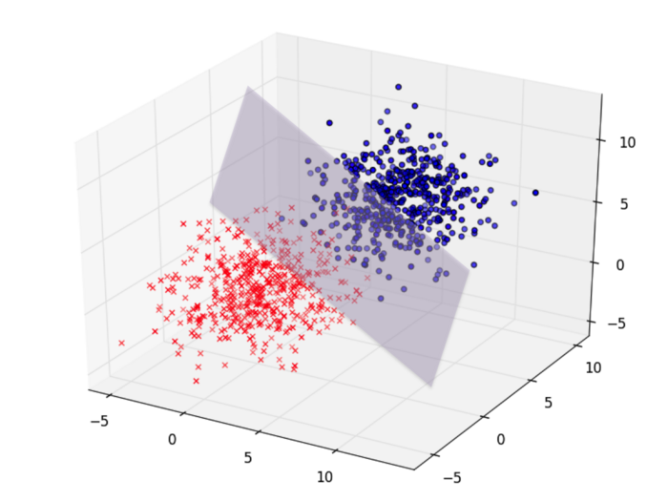
Feature Space
축의 개수 =
Dimension =
데이터를 표현하는 숫자의 개수

Slide 5


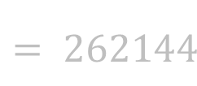
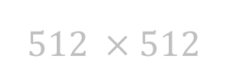
How about Image Data?
$$512 ×512$$
$$= 262144$$
lena.jpg

Slide 6
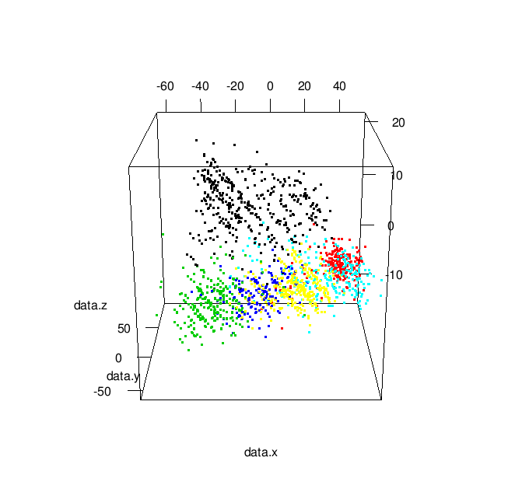
Projection & Dimension Reduction
Dimension Reduction =
데이터들의 분포에 의해 생겨난, ‘의미론적인’축을 찾는 것

Slide 7
Good Visualization
Dimension Reduction has to be…

Slide 8
Preserve Local Structure
가까운 점은 가깝게, 먼 점은 멀게!
Preserve Global Structure
전체적인 구조를 유지!
Preserve Manifold Structure
숨겨진 축을 찾는다!

Slide 9
Preserve Local Structure
➔ 가까운 점은 가깝게, 먼 점은 멀게!
X

Slide 10
Preserve Local Structure
➔ 가까운 점은 가깝게, 먼 점은 멀게!
O

Slide 11
Preserve Global Structure
➔ 전체적인 구조를 유지!

Slide 12
Preserve Global Structure
➔ 전체적인 구조를 유지!
X

Slide 13
Preserve Global Structure
➔ 전체적인 구조를 유지!
O

Slide 14
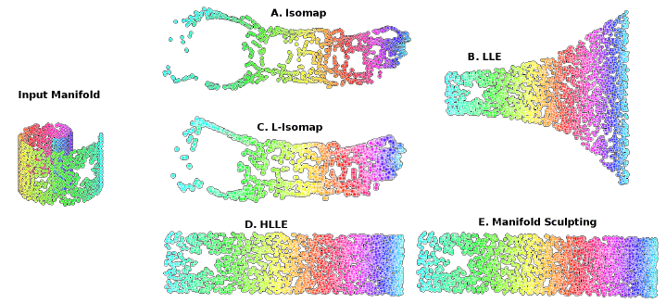
Preserve Manifold Structure
형태상으로 차원만 높이고 있을 뿐, 아무 특징도 갖지 못한 축을 적절히 선택
단순한 Projection이 아닌, 형태적인 분석을 포함하여 ‘숨겨진 축’을 찾아냄

Slide 15
History of Dimension Reduction
From Horangi dambaepideon sijeol

Slide 16
History
1901
Principal Component Analysis (PCA)
- Karl Pearson
1936
Linear Discriminant Analysis (LDA)
- Ronald Fisher
Linear Method
1964
Multidimensional Scaling (MDS)
- Kruskal
2000
Isomap
- Tenenbaum et al.
Locally Linear Embedding
- Roweis et al.
2003
Stochastic Neighbor Embedding (SNE)
- Geoffrey Hinton
2008
t-distributed SNE (t-SNE)
- Laurens Matten
Nonlinear Method

Slide 17
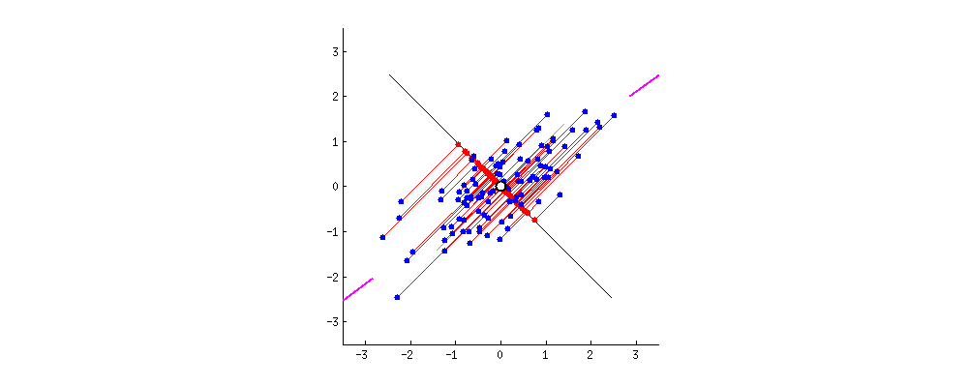
PCA
Dimension Reduction =
데이터들의 분포에 의해 생겨난, ‘의미론적인’축을 찾는 것
Linear한 분포에 대해서는 기가 막히게 잘 찾는다…!

Slide 18
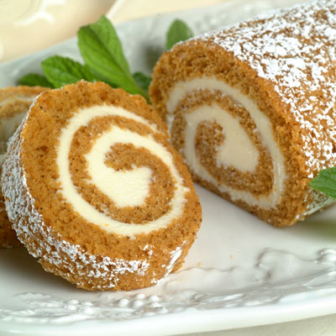
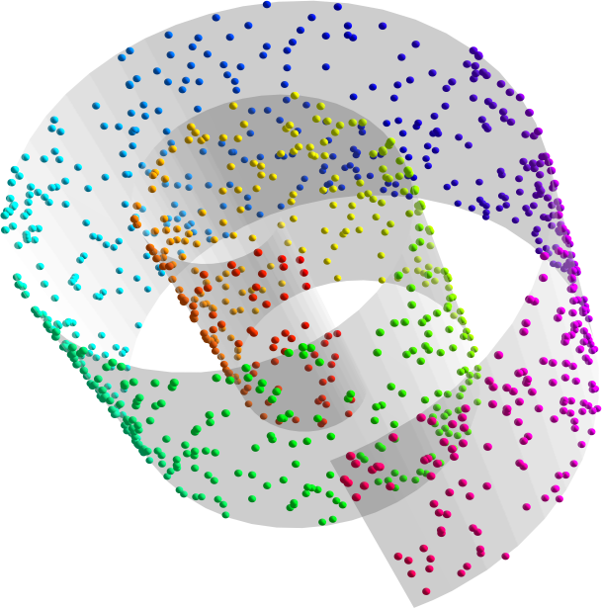
PCA
Swiss Roll Data

Slide 19
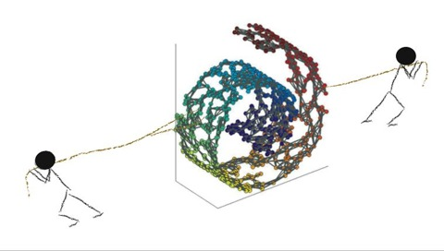
PCA
Swiss Roll Data

Slide 20
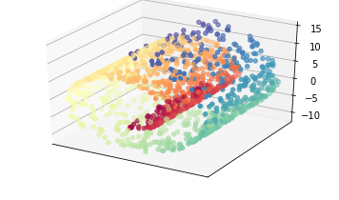
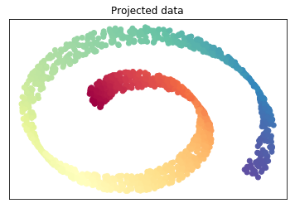
PCA
Swiss Roll Data

Slide 21
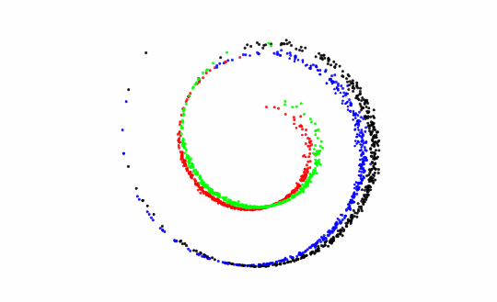
PCA
Swiss Roll Data
We need Nonlinear Methods!!!

Slide 22
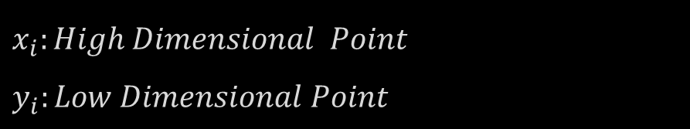
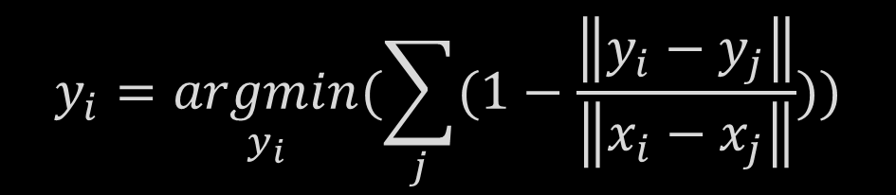
Nonlinear Method1: Multidimensional Scaling (MDS)
$$x_{i}:High Dimensional Point$$
$$y_{i}:Low Dimensional Point$$
$$y_{i}=\underset{y_{i}}{argmin}(\sum_{j}{(1−\frac{\left\|y_{i}−y_{j}\right\|}{\left\|x_{i}−x_{j}\right\|})})$$
High Dimensional 공간에서의 점들 간의 거리를 Low Dimensional 공간에서도 그대로 유지하려는 방향의 Optimization
Notes:
Nonlinear 방법은 데이터의 분포를 중앙 집권적으로, 전체적으로 본 것이 아니라 각 점들 개개인이 주변의 점들과의 관계를 통해 서로의 거리를 재조정하는 방식을 채택

Slide 23
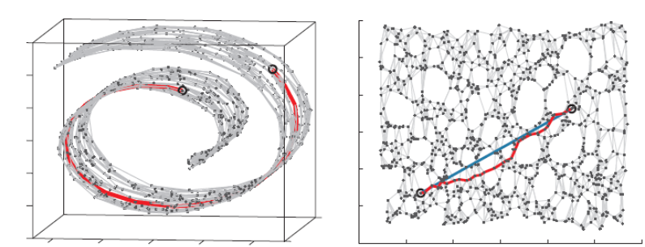
Nonlinear Method2: Isomap
Manifold Data를 해석하기 위해, 각 점들의 거리를 다르게 정의
실제 Euclidean 거리 대신 Graph 상의 거리를 채택(해당 점까지 가기 위해 거쳐야 하는 Node의 최소 개수)

Slide 24
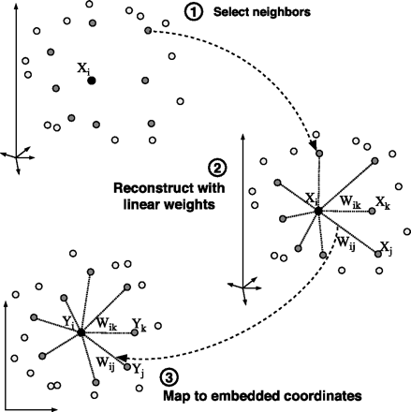
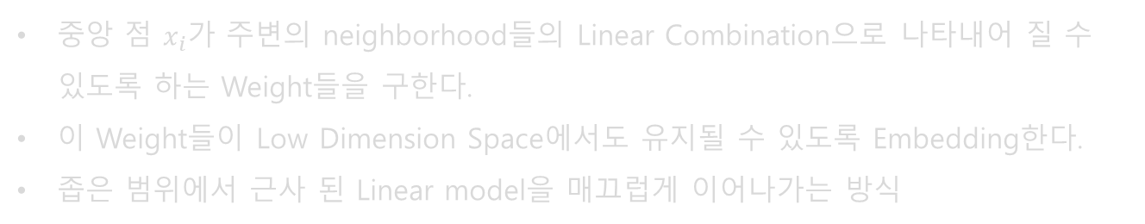
Nonlinear Method3: Locally Linear Embedding
중앙 점 $x_{i}$가 주변의 neighborhood들의 Linear Combination으로 나타내어 질 수 있도록 하는 Weight들을 구한다.
이 Weight들이 Low Dimension Space에서도 유지될 수 있도록 Embedding한다.
좁은 범위에서 근사 된 Linear model을 매끄럽게 이어나가는 방식

Slide 25
Nonlinear Method: Result
MDS의 경우, 모든 점을 전부 탐색해야 하기 때문에 시간이 매우 오래 걸리며, 사실 Euclidean Distance를 최소화 시킨다는 점에서 PCA와의 기능적 차이를 내지 못한다.
Isomap과 LLE는 다른 알고리즘들에 비해 Swiss Roll 데이터를 매우 잘 표현하지만, 각 점이 주변의 Neighbor들만 고려하기 때문에 전체적인 구조를 반영하는 데 한계가 있으며, Swiss Roll처럼 인위적으로 만들어진 데이터 이외에는 좋은 성능을 보여주지 못한다는 단점이 있다.

Slide 26
Stochastic Neighbor Embedding
Deudieo!!!

Slide 27
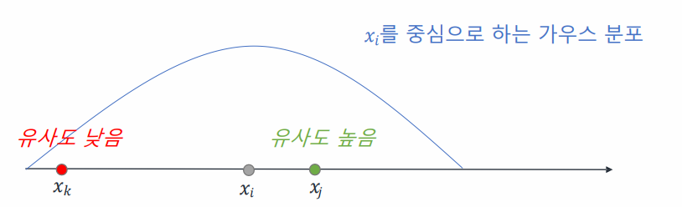
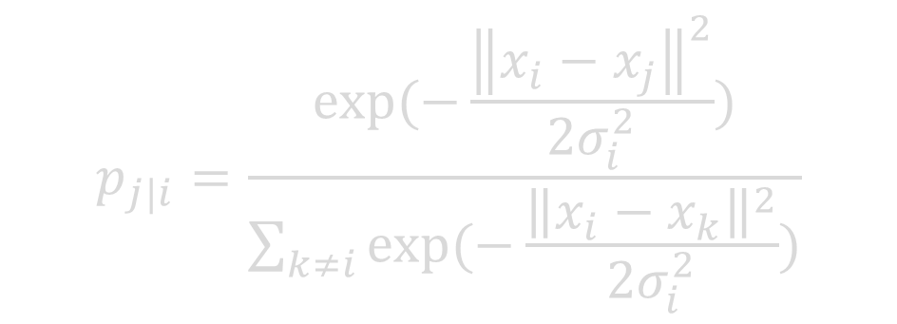

High Dimensional Domain에서의 거리 함수
$p_{j|i}$ ➔ i번째 점을 기준으로 j번째 점이 가까운 정도. (j번째 점을 “나랑 가까운 점”이라고 판단할 확률)
$$p_{j|i}=\frac{exp⁡(−\frac{{\left\|x_{i}−x_{j}\right\|}^{2}}{2σ_{i}^{2}})}{\sum_{k≠i}{exp⁡(−\frac{{\left\|x_{i}−x_{k}\right\|}^{2}}{2σ_{i}^{2}})}}$$
i번째 점을 중심으로 하는 Gaussian 분포의 조건부 확률을 채택
식에 등장하는 분산의 값은 뒤에서 따로 정의

Slide 28
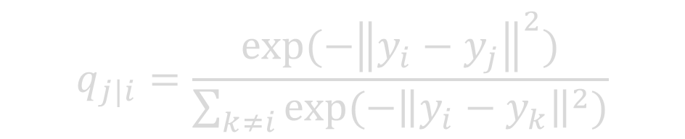
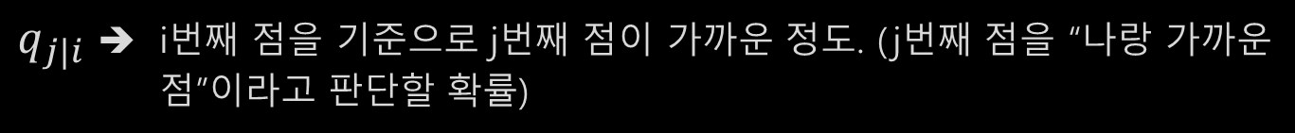
Low Dimensional Domain에서의 거리 함수
$q_{j|i}$ ➔ i번째 점을 기준으로 j번째 점이 가까운 정도. (j번째 점을 “나랑 가까운 점”이라고 판단할 확률)
$$q_{j|i}=\frac{exp⁡(−{\left\|y_{i}−y_{j}\right\|}^{2})}{\sum_{k≠i}{exp⁡(−{\left\|y_{i}−y_{k}\right\|}^{2})}}$$
High Dimension과 유사한 구조
논문에 따르면 Variance가 사라진 이유는 High에서 Low Dimension으로 떨어지면서 손실된 정보의 일부로 볼 수 있기 때문이라고 한다.
우리의 목적은 $p_{j|i}$와 $q_{j|i}$가 같아지도록 만드는 것이다.

Slide 29

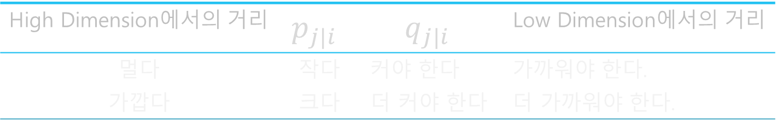
Cost Function
$$C=\sum_{i}{\sum_{j}{p_{j|i}\log{\frac{p_{j|i}}{q_{j|i}}}}}$$
Cost 함수로 KL divergence를 채택
함수의 구조가 비대칭이므로 다음과 같은 성질을 띤다.
High Dimension에서의 거리 | $$p_{j|i}$$ | $$q_{j|i}$$ | Low Dimension에서의 거리
멀다 | 작다 | 커야 한다 | 가까워야 한다.
가깝다 | 크다 | 더 커야 한다 | 더 가까워야 한다.
그렇기 때문에 이 Cost 함수로 Optimization을 하면 원하는 결과를 얻을 수 있게 된다.

Slide 30
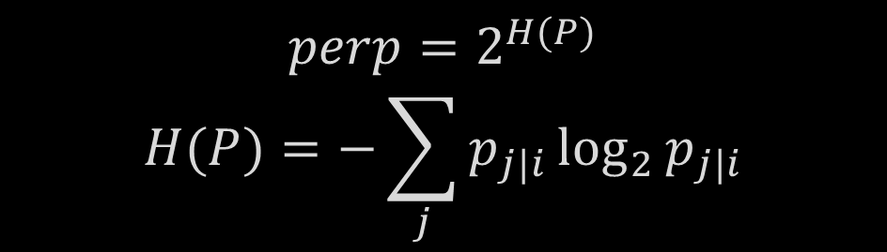
분산 값의 채택과 Perplexity
$$perp=2^{H(P)}$$
$$H(P)=−\sum_{j}{p_{j|i}\log_{2}{p_{j|i}}}$$
Perplexity는 P의 Shannon Entropy인 H 값에 대해 2의 H제곱 한 값으로 정의되는데, 실용적으로는 i번째 점 주변에 ‘그 점의 Neighbor’라고 할 수 있을 만큼 가까운 점들의 개수라고 해석할 수 있다.
우리는 이 Perplexity를 먼저 5~50의 상수로 정하고, 모든 점에 대해 Perplexity가 일정하게 유지되도록 하는 분산 값을 각각 할당해주게 된다.

Slide 31
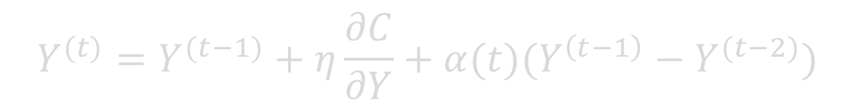
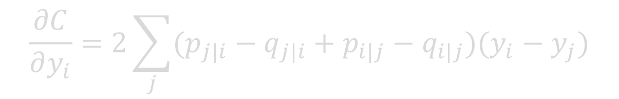
Optimization
$$\frac{∂C}{∂y_{i}}=2\sum_{j}{(p_{j|i}−q_{j|i}+p_{i|j}−q_{i|j}})(y_{i}−y_{j})$$
$$Y^{(t)}=Y^{(t−1)}+η\frac{∂C}{∂Y}+α(t)(Y^{\left(t−1\right)}−Y^{(t−2)})$$

Slide 32
T-Distributed SNE
form the weakness of classical SNE

Slide 33
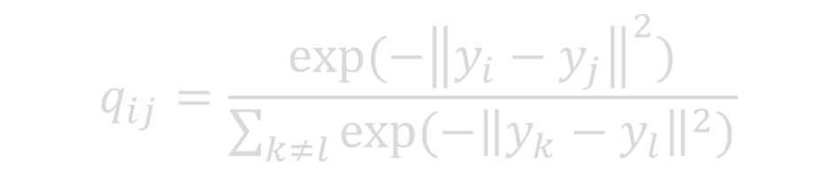
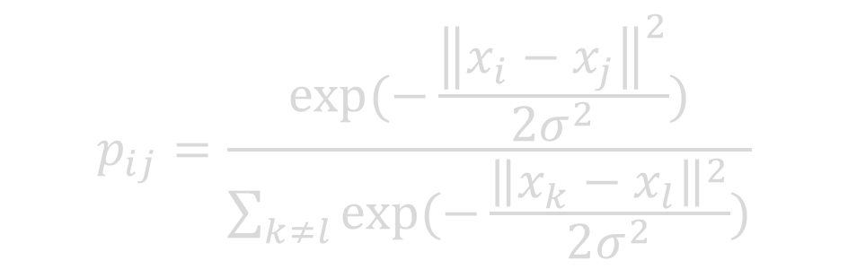
Symmetric SNE
앞에서 정의한 거리 함수는 Conditional Probability이기 때문에 Symmetric하지 못하므로, Joint Probability를 사용
$$q_{ij}=\frac{exp⁡(−{\left\|y_{i}−y_{j}\right\|}^{2})}{\sum_{k≠l}{exp⁡(−{\left\|y_{k}−y_{l}\right\|}^{2})}}$$
$$p_{ij}=\frac{exp⁡(−\frac{{\left\|x_{i}−x_{j}\right\|}^{2}}{2σ^{2}})}{\sum_{k≠l}{exp⁡(−\frac{{\left\|x_{k}−x_{l}\right\|}^{2}}{2σ^{2}})}}$$

Slide 34
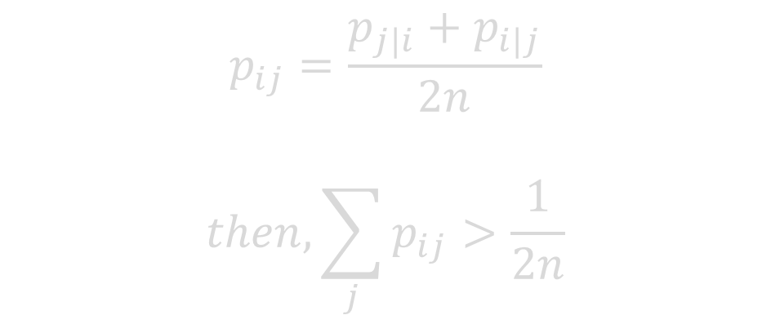
Symmetric SNE
문제점이 발생. 만약 i번째 점이 다른 점들 로부터 멀리 떨어진 outlier인 경우 이전에는 분산 값이 커져서 괜찮았지만, 분산 값이 하나로 통일된 지금같은 상황에서 Outlier에 대해 p 값이 비정상적으로 작게 나오는 현상 발생
P를 다시 정의해야 한다.
$$p_{ij}=\frac{p_{j|i}+p_{i|j}}{2n}$$
$$then, \sum_{j}{p_{ij}}>\frac{1}{2n}$$

Slide 35

Symmetric SNE
거리 함수를 Symmetric하게 바꾸면, Cost 함수의 미분이 간단해진다.
$$\frac{∂C}{∂y_{i}}=4\sum_{j}{(p_{ij}−q_{ij}})(y_{i}−y_{j})$$

Slide 36
The Crowding Problem
고차원에서 저차원으로 점을 Projection 하면, 거리의 멀고 가까운 개념이 붕괴되는 경우가 있다.
예를 들어 3차원에서는 서로 다른 4개의 점이 서로와 같은 거리에 위치하도록 할 수 있는데 2차원에서는 불가능
고차원에서 멀리 떨어져 있던 점은 저차원에서 더 멀게, 고차원에서 가까웠던 점은 저차원에서 더 가깝게 만들어줄 인위적인 장치가 필요

Slide 37
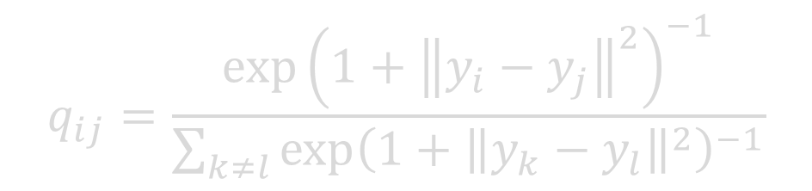
The student t-distribution
Low Dimensional Domain에서만 Gaussian 대신에 수정된 형태의 Distribution을 쓴다.(Student t-Distribution)
$$q_{ij}=\frac{{\exp\left(1+{\left\|y_{i}−y_{j}\right\|}^{2}\right)}^{−1}}{\sum_{k≠l}{{\exp\left(1+{\left\|y_{k}−y_{l}\right\|}^{2}\right)}^{−1}}}$$

Slide 38
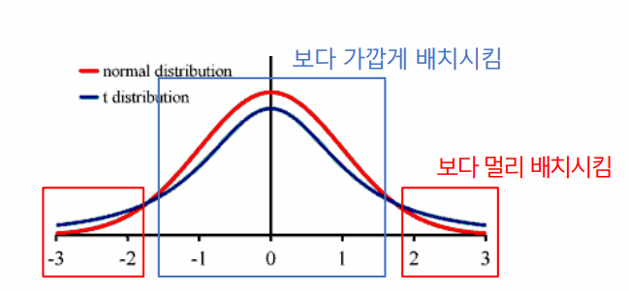
The student t-distribution
가까운 점의 q 값을 실제보다 저평가 ➔ 더 가까워지려고 한다.
먼 점의 q 값을 실제보다 고평가 ➔ 굳이 더 가까워지려고 하지 않는다.
(더 멀어진다.)

Slide 39
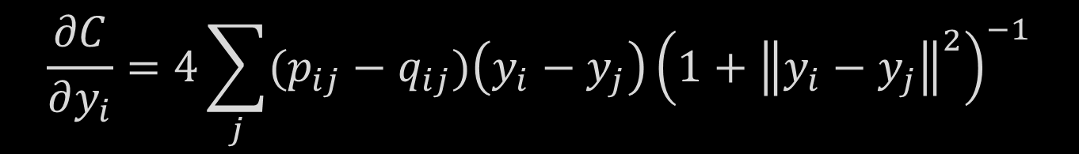
Eventually, the derivative will be…
$$\frac{∂C}{∂y_{i}}=4\sum_{j}{(p_{ij}−q_{ij}})\left(y_{i}−y_{j}\right){\left(1+{\left\|y_{i}−y_{j}\right\|}^{2}\right)}^{−1}$$
Weakness
Student t-Distribution 때문에 데이터들이 Cluster 위주로 너무 잘 뭉치게 되어, Visualization에는 좋지만 다른 용도로 쓰이거나 dimension 3이상의 공간으로 Projection 시키기에는 좋지 않다.
Convex Function이 아니기 때문에 완벽한 수렴이 보장되지는 않는다.

Slide 40
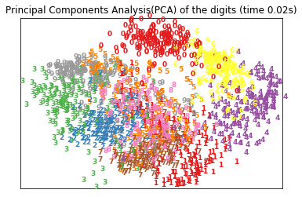
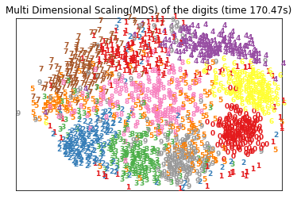
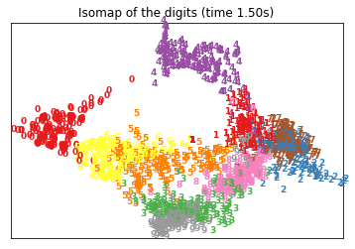
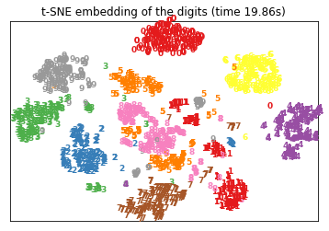
Result(MNIST)

Slide 41
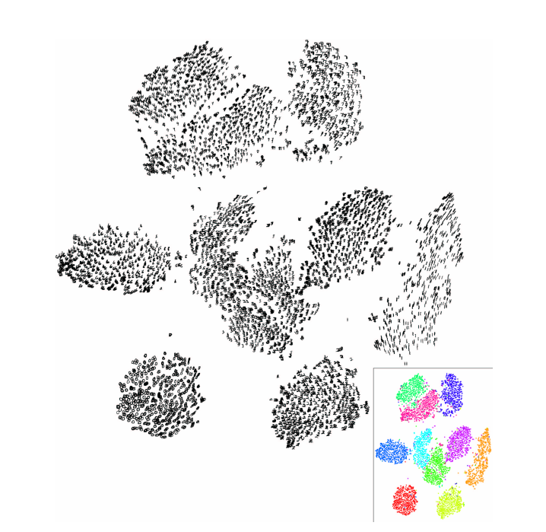
Result(MNIST)

Slide 42
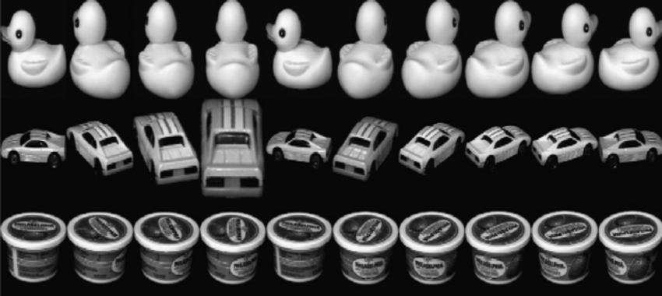
Result(COIL-20)

Slide 43
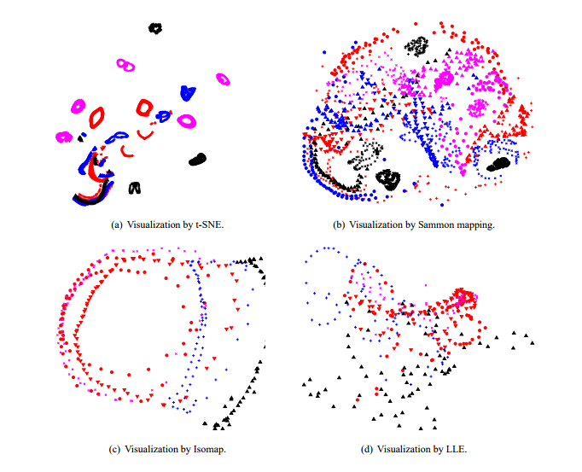
Result(COIL-20)

Slide 44
감사합니다.
Q & A

